Slide 1
Методы выделения границ
Воробьев Алексей, Гринев Кирилл, Парфинцов Егор

Slide 2
Выбор данных
Были выбраны фотографии самокатов с разными параметрами

Slide 3
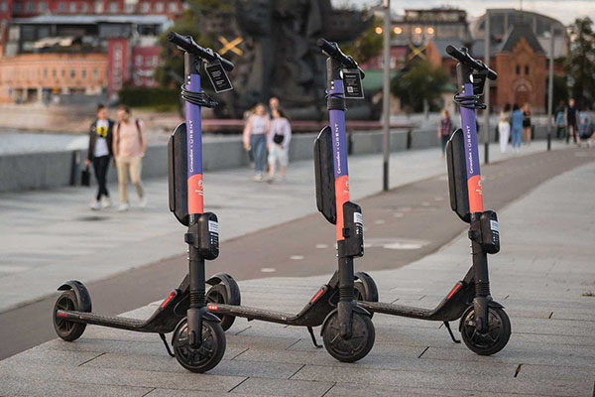
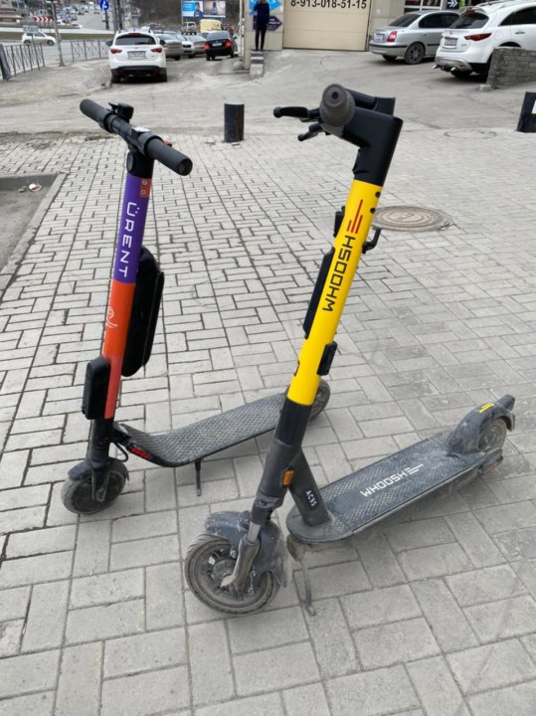
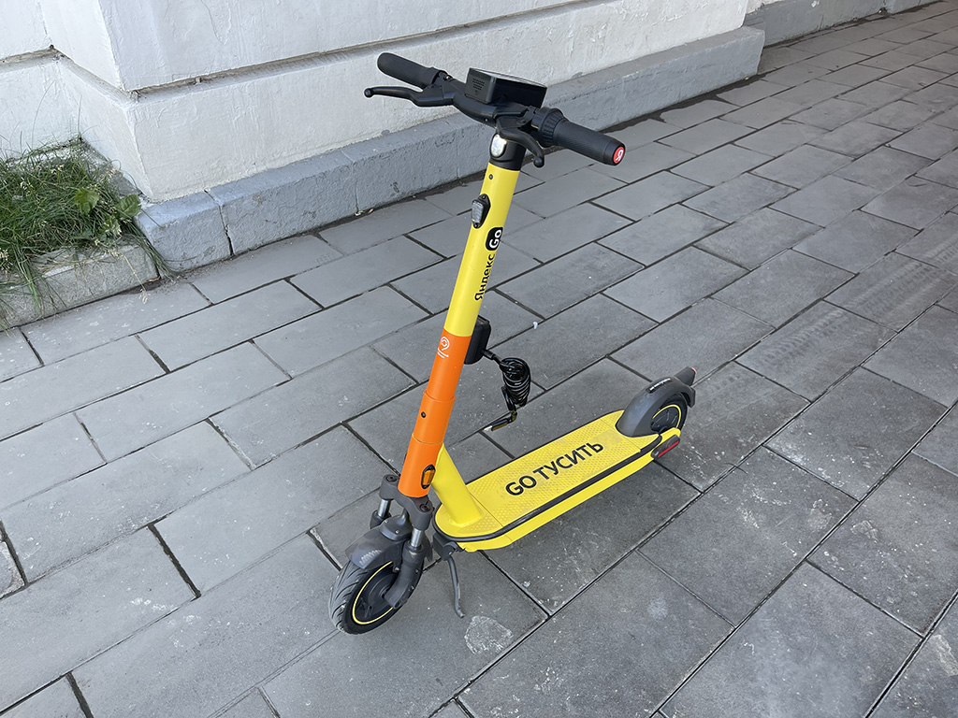
Параметры изображений
.jpg
600 x 400
.jpeg
539 x 720
.jpg
1024 x 768

Slide 4
Размытие Гаусса
Были протестированы параметры:
σ = 0.1
σ = 1
σ = 10
(размер ядра 7, оператор Собеля)

Slide 5
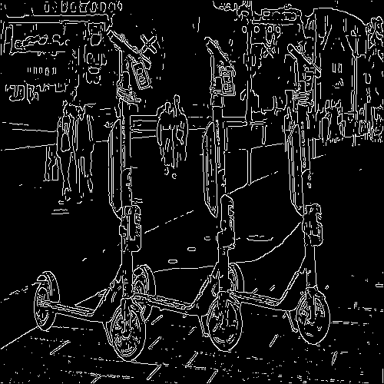
Изображение 1
σ = 0.1
Границы имееют нечеткие ломанные, но правильные очертания

Slide 6
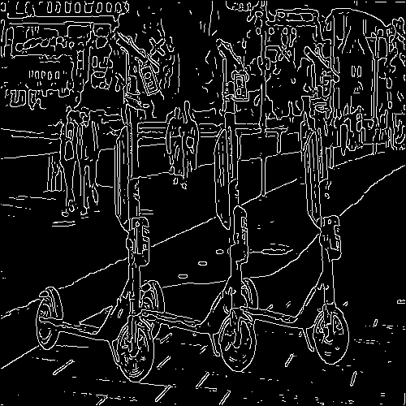
Изображение 1
σ = 1
Меньше деталей на объекте, больше границ на заднем плане

Slide 7
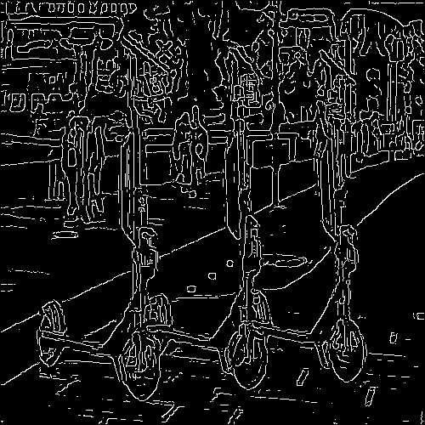
Изображение 1
σ = 10
Очень много границ на заднем плане, потеря значимых контуров объекта

Slide 8
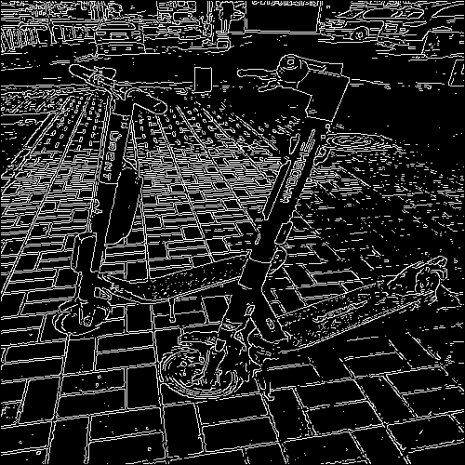
Изображение 2
σ = 0.1
Ломанные, но правильные границы

Slide 9
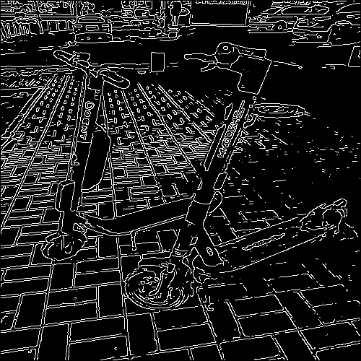
Изображение 2
σ = 1
Прежние границы, но с меньшим количеством незначительных деталей

Slide 10
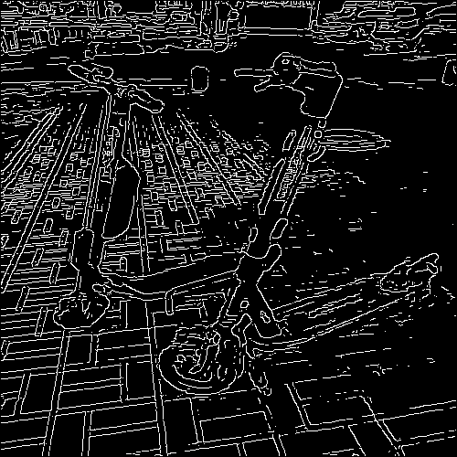
Изображение 2
σ = 10
Некорректное обнаружение границ, потеря значимых контуров объекта

Slide 11
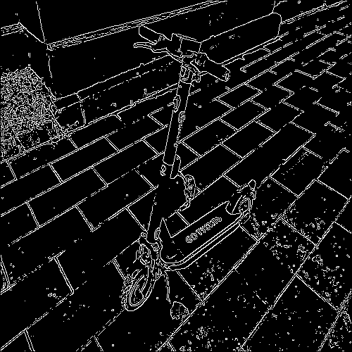
Изображение 3
σ = 0.1
Точная детекция

Slide 12
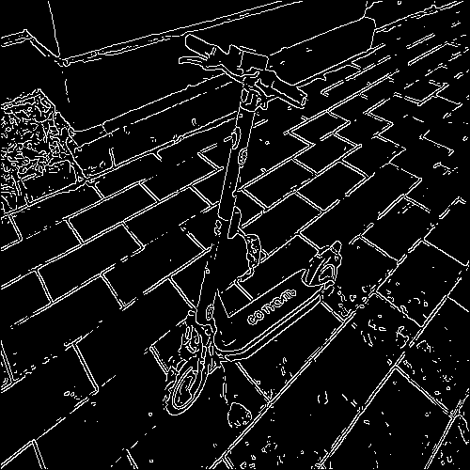
Изображение 3
σ = 1
Точные границы и меньшее кол-во шума

Slide 13
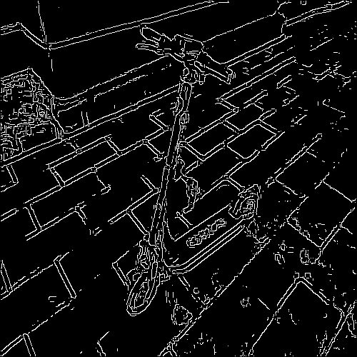
Изображение 3
σ = 10
Некорректная детекция

Slide 14
Итог
Оптимальное значение σ = 1

Slide 15
Пороговая фильтрация
Были протестированы пары:
6%, 10%
5%, 20%
2,5%, 50%
(% от максимального значения градиента)

Slide 16
Изображение 1 (Собель)
σ = 0,1
6%, 10%
Корректная, очень детализированная детекция

Slide 17
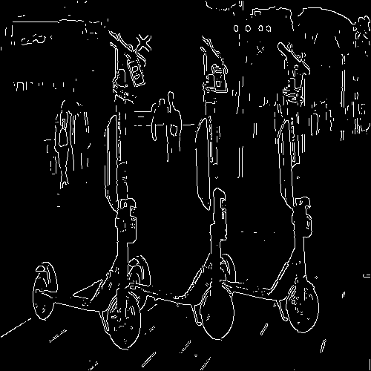
Изображение 1 (Собель)
σ = 0,1
5%, 20%
Плохая детекция ручек самокатов

Slide 18
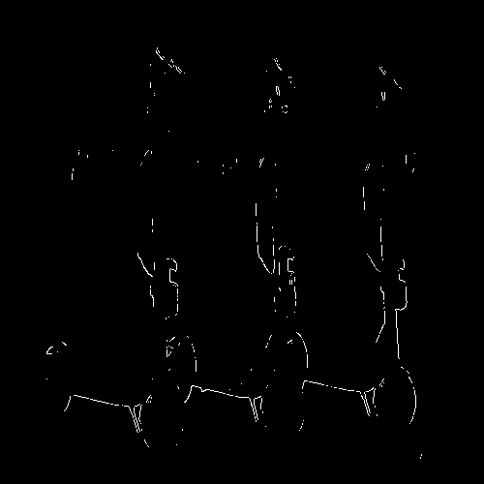
Изображение 1 (Собель)
σ = 0,1
2,5%, 50%
Плохая детекция, потеря значимых границ

Slide 19
Изображение 1 (Собель)
σ = 1
6%, 10%
Корректная детекция

Slide 20
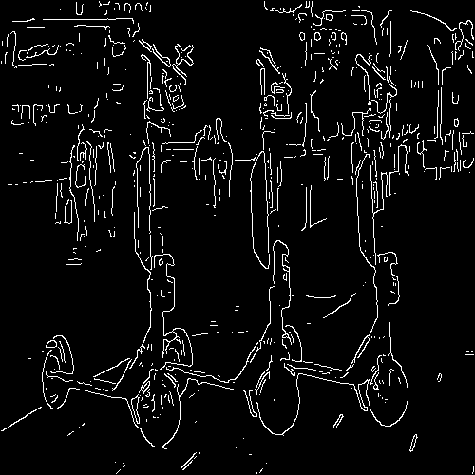
Изображение 1 (Собель)
σ = 1
5%, 20%
Меньшее кол-во шума, неправильная детекция верхней части самоката

Slide 21
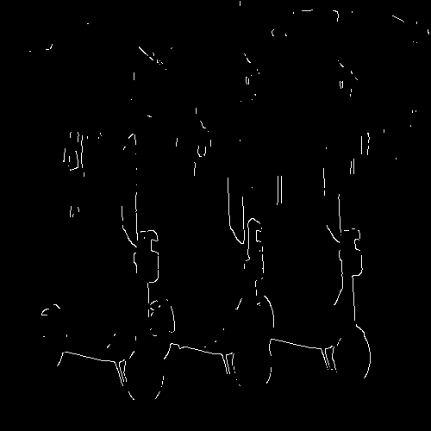
Изображение 1 (Собель)
σ = 1
2,5%, 50%
Плохая детекция, потеря значимых границ

Slide 22
Изображение 1 (Собель)
σ = 10
6%, 10%
Плохая детекция, слишком много границ

Slide 23
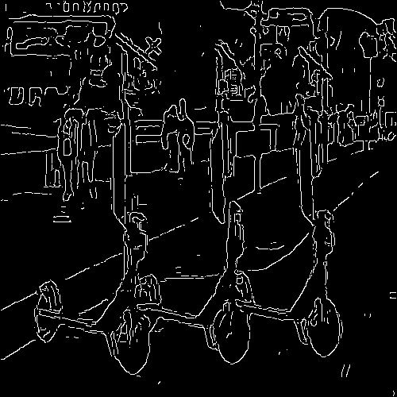
Изображение 1 (Собель)
σ = 10
5%, 20%
Плохая детекция, потеря важных деталей

Slide 24
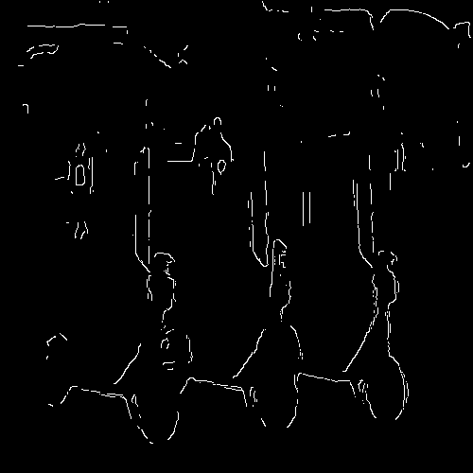
Изображение 1 (Собель)
σ = 10
2,5%, 50%
Плохая детекция, потеря значимых границ

Slide 25
Изображение 2 (Собель)
σ = 0,1
6%, 10%
Корректная детализированная детекция

Slide 26
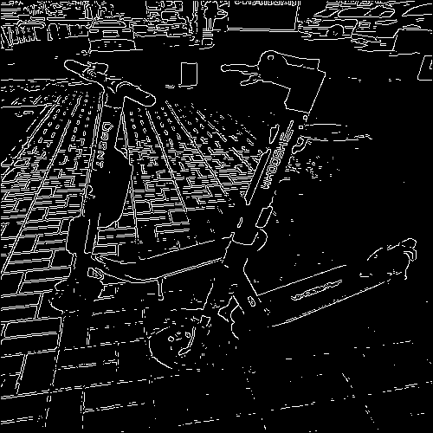
Изображение 2 (Собель)
σ = 0,1
5%, 20%
Меньшая детализация, потеря незначительной части значимых границ

Slide 27
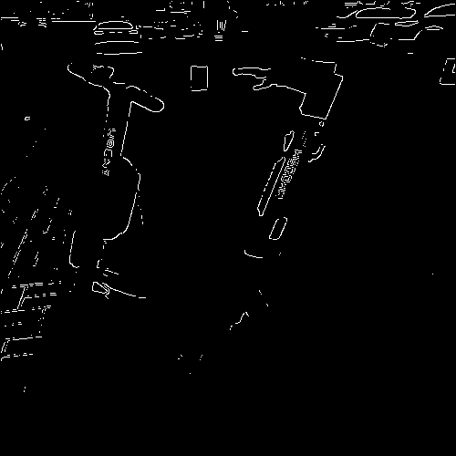
Изображение 2 (Собель)
σ = 0,1
2,5%, 50%
Плохая детекция

Slide 28
Изображение 2 (Собель)
σ = 1
6%, 10%
Корректная детекция

Slide 29
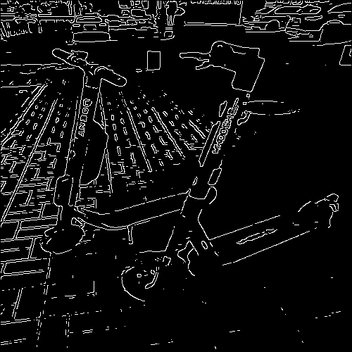
Изображение 2 (Собель)
σ = 1
5%, 20%
Меньшее кол-во шума, потеря части объекта (колеса)

Slide 30
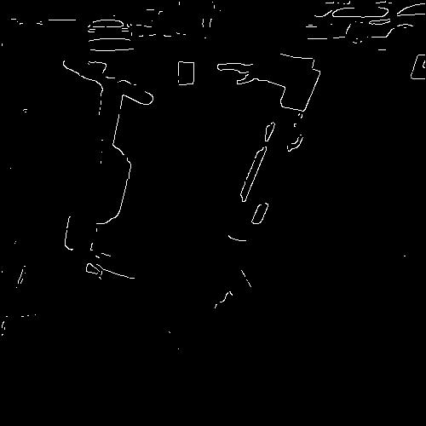
Изображение 2 (Собель)
σ = 1
2,5%, 50%
Плохая детекция, потеря большей части объекта

Slide 31
Изображение 2 (Собель)
σ = 10
6%, 10%
Неточная детализация

Slide 32
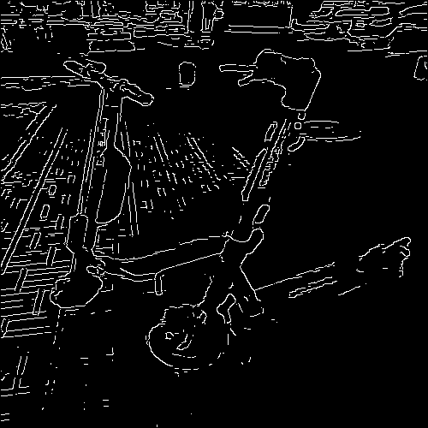
Изображение 2 (Собель)
σ = 10
5%, 20%
Плохая детализация, потеря границ

Slide 33
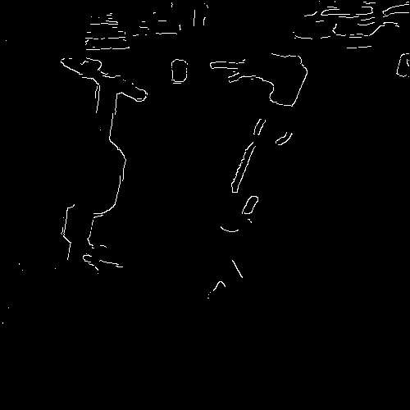
Изображение 2 (Собель)
σ = 10
2,5%, 50%
Плохая детекция

Slide 34
Изображение 3 (Собель)
σ = 0,1
6%, 10%
Корректная детекция

Slide 35
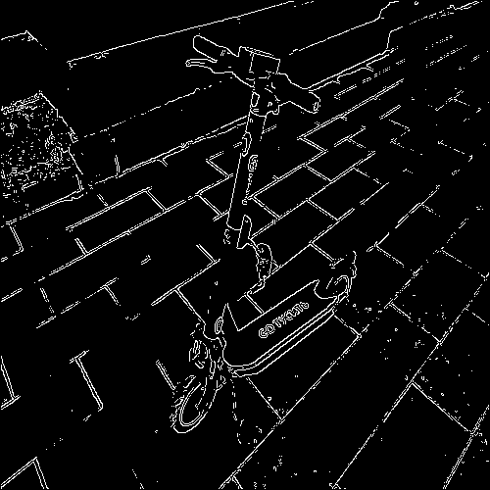
Изображение 3 (Собель)
σ = 0,1
5%, 20%
Корректная детекция, потеря значимых контуров

Slide 36
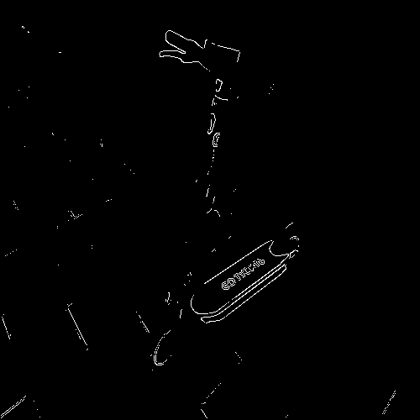
Изображение 3 (Собель)
σ = 0,1
2,5%, 50%
Плохая детекция, потеря значительной части объекта

Slide 37
Изображение 3 (Собель)
σ = 1
6%, 10%
Корректная детекция

Slide 38
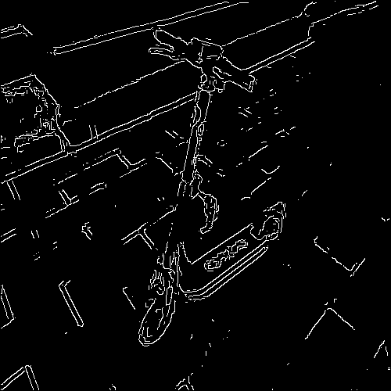
Изображение 3 (Собель)
σ = 1
5%, 20%
Плохая детекция, потеря контуров

Slide 39
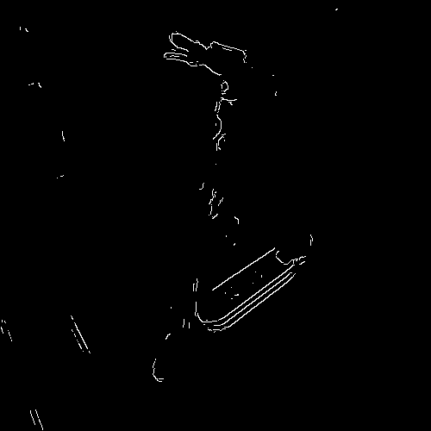
Изображение 3 (Собель)
σ = 1
2,5%, 50%
Плохая детекция, потеря большей части объекта

Slide 40
Изображение 3 (Собель)
σ = 10
6%, 10%
Корректная детекция с неровными границами

Slide 41
Изображение 3 (Собель)
σ = 10
5%, 20%
Плохая детекция, потеря значимых границ

Slide 42
Изображение 3 (Собель)
σ = 10
2,5%, 50%
Плохая детекция, потеря большей части объекта

Slide 43
Итог
Оптимальные параметры:
Изображение 1 — σ = 1, (6%, 10%)
Изображение 2 — σ = 1, (6%, 10%)
Изображение 3 — σ = 10, (6%, 10%)

Slide 44


Оператор Робертса

Slide 45
Параметры
Стандартное отклонение
σ = 0,1
σ = 1
σ = 10
Пороговая фильтрация:
6%, 10%
5%, 20%
2,5%, 50%

Slide 46
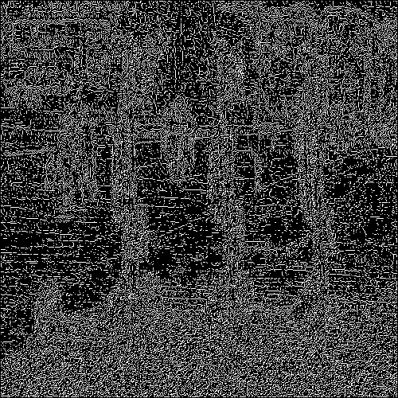
Изображение 1 (Робертс)
σ = 0,1
6%, 10%
Плохая детекция, очень много шума

Slide 47
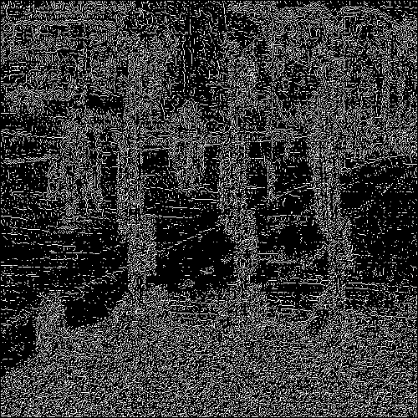
Изображение 1 (Робертс)
σ = 0,1
5%, 20%
Всё ещё плохая детекция, но чуть меньше шума

Slide 48
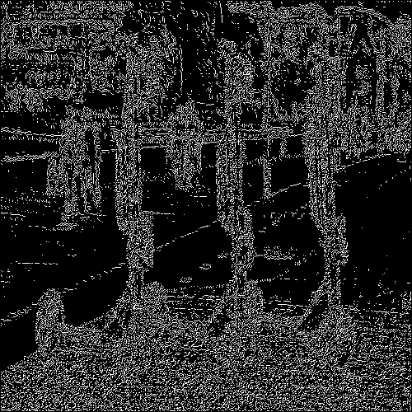
Изображение 1 (Робертс)
σ = 0,1
2,5%, 50%
Плохая детекция

Slide 49
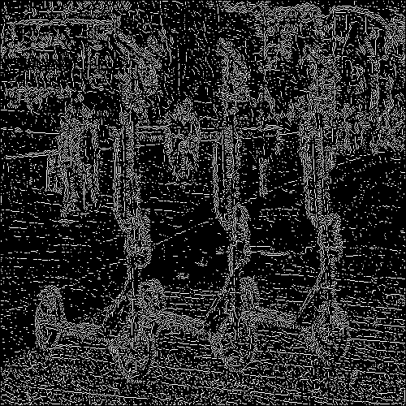
Изображение 1 (Робертс)
σ = 1
6%, 10%
Много шума, присутствие правильных контуров

Slide 50
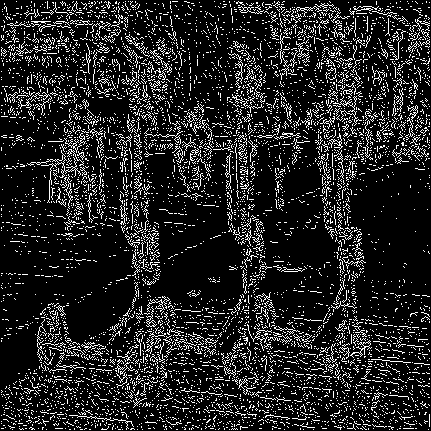
Изображение 1 (Робертс)
σ = 1
5%, 20%
Меньшее кол-во шума, но неточные контуры

Slide 51
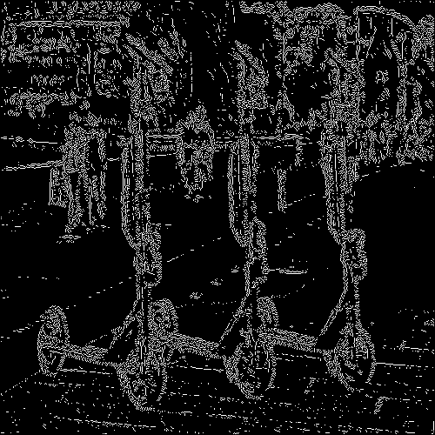
Изображение 1 (Робертс)
σ = 1
2,5%, 50%
Плохая детекция, неточные контуры и наличие шума

Slide 52
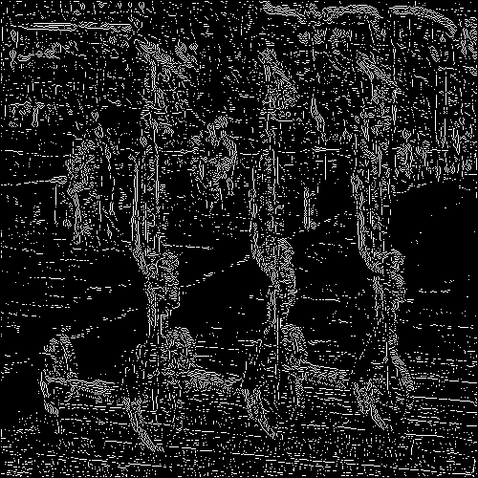
Изображение 1 (Робертс)
σ = 10
6%, 10%
Плохая детекция, слишком много шума и неточные границы

Slide 53
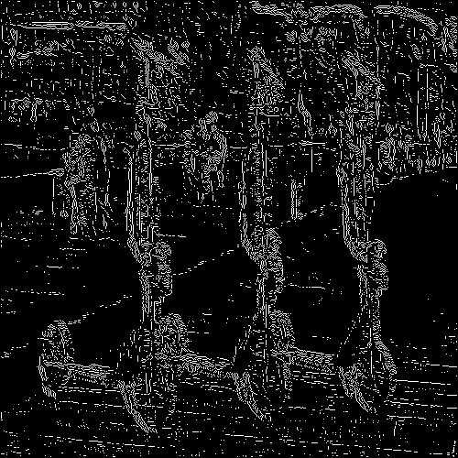
Изображение 1 (Робертс)
σ = 10
5%, 20%
Плохая детекция, неточные границы, наличие шума

Slide 54
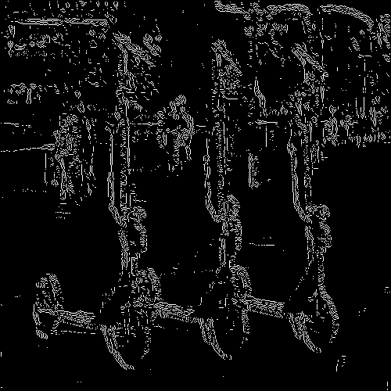
Изображение 1 (Робертс)
σ = 10
2,5%, 50%
Плохая детекция, неточные границы

Slide 55
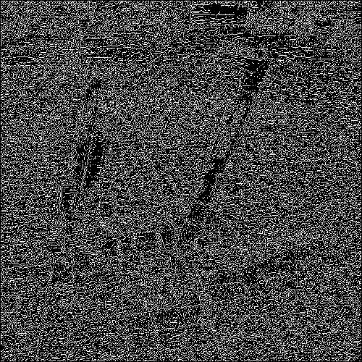
Изображение 2 (Робертс)
σ = 0,1
6%, 10%
Плохая детекция, много шума

Slide 56
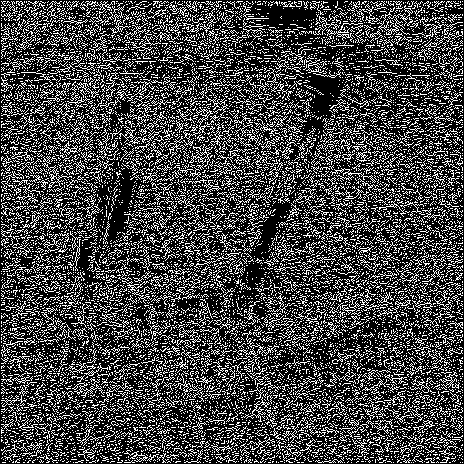
Изображение 2 (Робертс)
σ = 0,1
5%, 20%
Всё ещё много шума

Slide 57
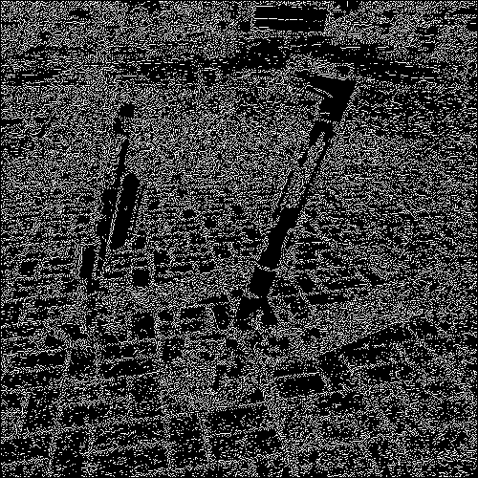
Изображение 2 (Робертс)
σ = 0,1
2,5%, 50%
Плохая детекция, из-за шума сложно найти границы

Slide 58
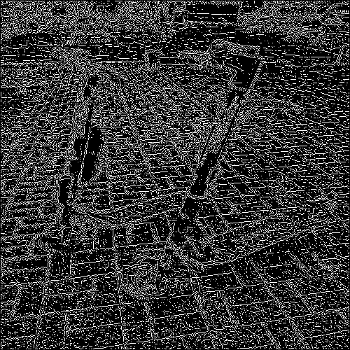
Изображение 2 (Робертс)
σ = 1
6%, 10%
Плохая детекция, границы трудно отличить

Slide 59
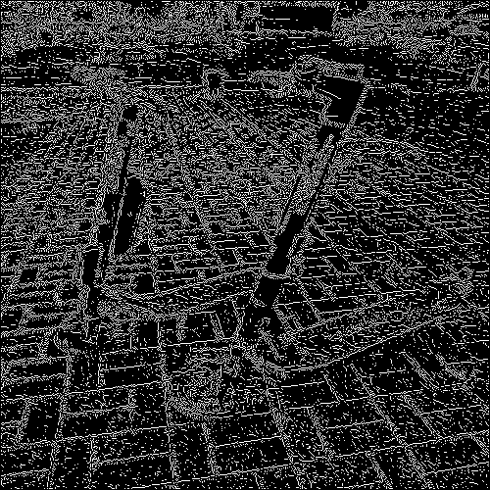
Изображение 2 (Робертс)
σ = 1
5%, 20%
Меньшее кол-во шума, но всё ещё трудноразличимые границы

Slide 60
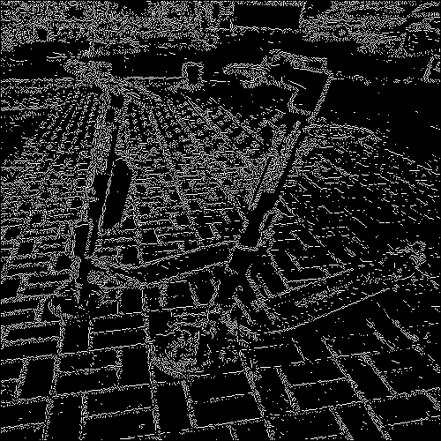
Изображение 2 (Робертс)
σ = 1
2,5%, 50%
Правильные границы, но контуры слишком неровные

Slide 61
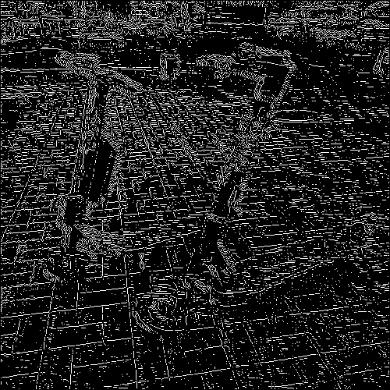
Изображение 2 (Робертс)
σ = 10
6%, 10%
Размытые границы, много шума

Slide 62
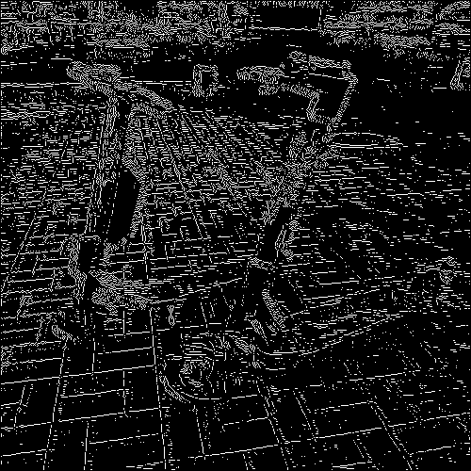
Изображение 2 (Робертс)
σ = 10
5%, 20%
Размытые границы, но меньше шума

Slide 63
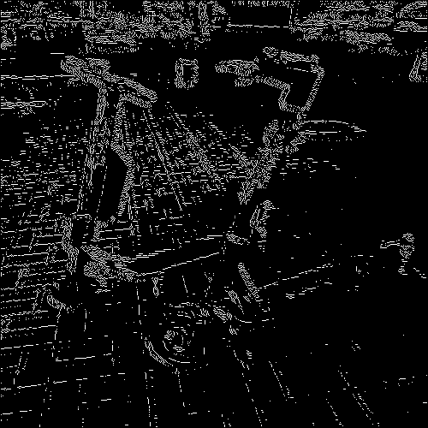
Изображение 2 (Робертс)
σ = 10
2,5%, 50%
Нет границ в нескольких местах

Slide 64
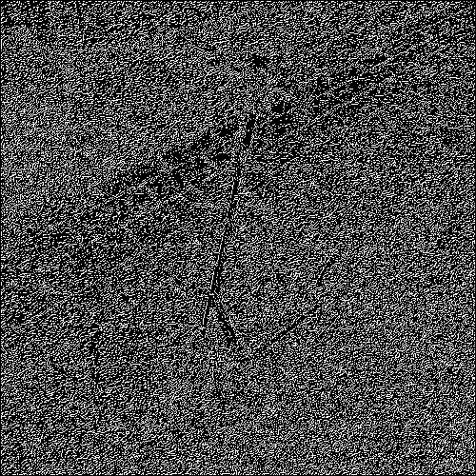
Изображение 3 (Робертс)
σ = 0,1
6%, 10%
Нет границ, много шума

Slide 65
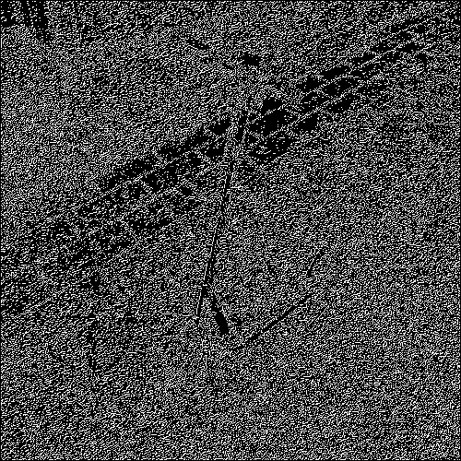
Изображение 3 (Робертс)
σ = 0,1
5%, 20%
Нет границ, много шума

Slide 66
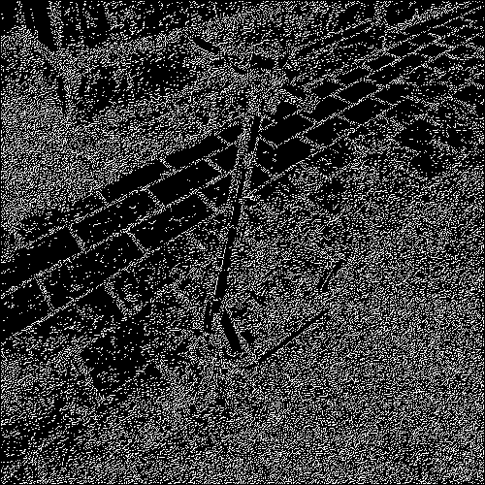
Изображение 3 (Робертс)
σ = 0,1
2,5%, 50%
Много шума, распознана лишь часть объекта

Slide 67
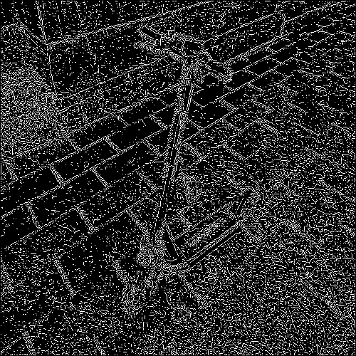
Изображение 3 (Робертс)
σ = 1
6%, 10%
Частично правильные границы, но много шума

Slide 68

Изображение 3 (Робертс)
σ = 1
5%, 20%
Нечеткие границы

Slide 69

Изображение 3 (Робертс)
σ = 1
2,5%, 50%
Нечеткие, но почти правильные границы

Slide 70

Изображение 3 (Робертс)
σ = 10
6%, 10%
Размытые границы и шум

Slide 71

Изображение 3 (Робертс)
σ = 10
5%, 20%
Такие же размытые границы, но меньше шума

Slide 72

Изображение 3 (Робертс)
σ = 10
2,5%, 50%
Размытые, неполные границы

Slide 73
Итог
Оптимальные параметры:
Изображение 1 — σ = 10, (2,5%, 50%)
Изображение 2 — σ = 1, (2,5%, 50%)
Изображение 3 — σ = 1, (5%, 20%)
Опертор Робертса < оператора Собеля

Slide 74

Оператор Щарра
Лучшая вращательная симметрия, чем у оператора Собеля

Slide 75
Параметры
Стандартное отклонение
σ = 0,1
σ = 1
σ = 10
Пороговая фильтрация:
6%, 10%
5%, 20%
2,5%, 50%

Slide 76

Изображение 1 (Щарр)
σ = 0,1
6%, 10%
Правильные границы, небольшое кол-во шума

Slide 77

Изображение 1 (Щарр)
σ = 0,1
5%, 20%
Правильные границы, но есть ошибки

Slide 78

Изображение 1 (Щарр)
σ = 0,1
2,5%, 50%
Плохая детекция, границы не обнаружены

Slide 79

Изображение 1 (Щарр)
σ = 1
6%, 10%
Точные границы, но в некоторых местах они сливаются с фоном

Slide 80

Изображение 1 (Щарр)
σ = 1
5%, 20%
Точные, но неполные границы

Slide 81

Изображение 1 (Щарр)
σ = 1
2,5%, 50%
Плохая детекция, не была обнаружена большая часть изображения

Slide 82

Изображение 1 (Щарр)
σ = 10
6%, 10%
Неровные и трудноразличимые границы

Slide 83

Изображение 1 (Щарр)
σ = 10
5%, 20%
Неровные и неполные границы

Slide 84

Изображение 1 (Щарр)
σ = 10
2,5%, 50%
Границы были обнаружены только частично

Slide 85

Изображение 2 (Щарр)
σ = 0,1
6%, 10%
Корректная детекция, но есть лишние детали

Slide 86

Изображение 2 (Щарр)
σ = 0,1
5%, 20%
Меньше лишних деталей, но некоторые границы потеряны

Slide 87

Изображение 2 (Щарр)
σ = 0,1
2,5%, 50%
Не обнаружена значительная часть границ

Slide 88

Изображение 2 (Щарр)
σ = 1
6%, 10%
Правильная детекция

Slide 89

Изображение 2 (Щарр)
σ = 1
5%, 20%
Потеря части границы

Slide 90

Изображение 2 (Щарр)
σ = 1
2,5%, 50%
Потеря значительной части границ

Slide 91

Изображение 2 (Щарр)
σ = 10
6%, 10%
Границы обнаружены правильно, но есть неточности

Slide 92

Изображение 2 (Щарр)
σ = 10
5%, 20%
Часть границ не была обнаружена

Slide 93

Изображение 2 (Щарр)
σ = 10
2,5%, 50%
Нет значительной части границ

Slide 94

Изображение 3 (Щарр)
σ = 0,1
6%, 10%
Почти точное обнаружение всех значимых границ

Slide 95

Изображение 3 (Щарр)
σ = 0,1
5%, 20%
Меньшая детализация, чуть менее точные границы

Slide 96

Изображение 3 (Щарр)
σ = 0,1
2,5%, 50%
Верхняя часть самоката не была распознана

Slide 97

Изображение 3 (Щарр)
σ = 1
6%, 10%
Точное обнаружение границ объекта

Slide 98

Изображение 3 (Щарр)
σ = 1
5%, 20%
Точное обнаружение границ и меньше шума

Slide 99

Изображение 3 (Щарр)
σ = 1
2,5%, 50%
Не была обнаружена значительная часть объектов

Slide 100

Изображение 3 (Щарр)
σ = 10
6%, 10%
Границы были обнаружены точны, но у них нечеткие очертания

Slide 101

Изображение 3 (Щарр)
σ = 10
5%, 20%
Менее точное распознавание, чем на прошлом примере

Slide 102

Изображение 3 (Щарр)
σ = 10
2,5%, 50%
Не были обнаружены границы большей части объекта

Slide 103
Итог
Оптимальные параметры:
Изображение 1 — σ = 0,1, (6%, 10%)
Изображение 2 — σ = 1, (6%, 10%)
Изображение 3 — σ = 1, (6%, 10%)

Slide 104
Лучший способ (Изображение 1)
Собель, σ = 1, (6%, 10%)
Щарр, σ = 0,1, (6%, 10%)

Slide 105
Лучший способ (Изображение 2)
Собель, σ = 1, (6%, 10%)
Щарр, σ = 1, (6%, 10%)

Slide 106
Лучший способ (Изображение 3)
Щарр, σ = 1, (6%, 10%)

Slide 107

Изображение 1 (ГА)
σ = 1
Порог 150
Контраст 10

Slide 108

Изображение 2 (ГА)
σ = 0,1
Порог 150
Контраст 20

Slide 109

Изображение 3 (ГА)
σ = 1
Порог 150
Контраст 10

Slide 110
Сравнение (Изображение 1)
Границы у обоих методов распознаны правильно, кол-во шума у графого алгоритма меньше

Slide 111
Сравнение (Изображение 2)
Границы у обоих методов распознаны правильно, у графового алгоритма больше шума на объекте

Slide 112
Сравнение (Изображение 3)
Границы для обоих методов распознаны правильно, алгоритм Канни лучше обнаруживает границы у руля, но у ГА меньше шума

Slide 113
Спасибо за внимание!

